Slide 1
THE POSSIBILITIES FOR THE FUTURE ARE ENDLESS
关于用户偏好与个性化的新颖的想法和思考

Slide 2
CONTENTS
目录
情感分析和用户情绪识别
多模态个性化推荐
社交关系与个性化推荐
时间敏感的个性化体验
自主个性化控制

Slide 3
PART ONE
情感分析和用户情绪识别

Slide 4
大致实现步骤
特征提取和表示学习
模型评估和调优
从文本数据中提取有用的特征来表示情感。
使用评估指标（如准确率、召回率、F1分数）评估情感分类模型的性能。
数据收集和预处理
收集包含用户评论、社交媒体文本或其他文本数据的数据集。对数据进行清洗、去除噪声、标记情感标签（如正面、负面、中性）等预处理步骤。
情感分类模型训练
使用标记的数据集训练情感分类模型。

Slide 5
PART TWO
多模态个性化推荐

Slide 6
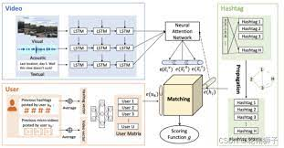
多模态个性化推荐
传统的个性化推荐主要基于用户的历史行为和兴趣，但忽略了用户其他感官通道的信息。将多模态数据（如图像、音频、视频等）与用户行为数据相结合，可以提供更全面和精准的个性化推荐体验。例如，通过分析用户的图片喜好和音乐偏好，可以为用户推荐符合其视听需求的内容。

Slide 7




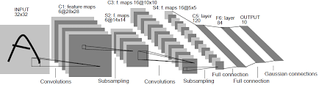

核心技术
对图像数据可以使用卷积神经网络（CNN）提取视觉特征。
对音频数据可以使用声音特征提取方法如Mel频谱特征提取
对文本数据可以使用词嵌入技术（如Word2Vec、GloVe）将文本转化为向量表示
卷积神经网络

Slide 8
PART THREE
社交关系与个性化推荐

Slide 9

社交关系与个性化推荐
社交关系与个性化推荐social relationship
用户的社交关系对于个性化推荐也具有重要影响。除了考虑用户个体的偏好外，还可以分析用户的社交网络关系，利用社交图谱和社交推荐算法以了解用户之间的相似性和影响力，为用户提供更具社交影响力和相关性的个性化推荐。

Slide 10
核心步骤实现
1-社交关系建模
2-用户建模
3-社交关系与推荐融合
4-评估和优化

Slide 11
核心步骤实现
1-社交关系建模：
收集用户的社交关系数据，包括好友列表、关注列表、社交网络图等。
分析社交关系数据，了解用户之间的连接和互动模式。可以使用图分析算法（如社交网络分析）来提取社交关系的特征和洞察。
建立用户之间的社交网络模型，包括节点（用户）和边（社交关系），以便后续的个性化推荐使用。

Slide 12
核心步骤实现
2-用户建模：
基于用户的社交关系和个人信息，建模用户的兴趣、偏好和行为模式。。
融合社交关系数据和个人行为数据，使用传统的协同过滤方法或基于内容的方法来建模用户的偏好。
结合社交关系的特征，例如好友的兴趣和行为，对用户进行更细粒度的个性化建模。

Slide 13
PART FOUR
时间敏感的个性化体验

Slide 14
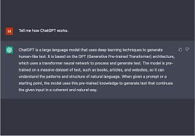
时间敏感的个性化体验
用户的需求和偏好随时间和场景的变化而变化。考虑用户当前的时间、地点和环境因素，将这些上下文信息与用户的个人偏好结合起来，可以提供更准确和实时的个性化体验。例如，在早晨推荐用户早餐菜单，在晚上推荐用户适合的娱乐活动。
例如ChatGPT实现根据上下文回答用户提出的问题

Slide 15

核心技术点
实时数据处理
实时决策和反馈
能够快速处理和分析实时产生的数据。这包括高效的数据采集、流式处理和实时计算技术，以确保个性化体验能够及时地响应和更新。
根据用户的实时行为和上下文信息，实时做出个性化决策和反馈。
实时推荐算法
上下文感知和适应性
采用实时的推荐算法来生成个性化推荐结果。传统的离线批处理推荐算法需要较长时间来生成推荐结果
能够感知和理解用户的上下文信息，如时间、地点、设备等，通过结合上下文信息和个性化模型，可以提供更精确和针对性的个性化体验。

Slide 16
PART Five
自主个性化控制

Slide 17
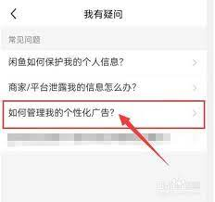
自主个性化控制
除了由平台提供的个性化推荐外，给用户提供自主个性化控制的能力也是一种新颖的思路。允许用户自定义和调整推荐算法的权重，以满足其个人需求和偏好，可以增强用户对个性化体验的满意度和参与度。
例如闲鱼APP中用户可以管理个性化的广告

Slide 18
核心技术
用户偏好建模
透明度和可操作性
隐私保护和数据控制
用户偏好建模是核心技术之一，它通过分析用户行为、兴趣和反馈等数据，建立用户的个性化模型。这些模型可以包括用户的偏好权重、兴趣标签、行为规律等，以便在后续的个性化控制中使用。
为用户提供对个性化算法和推荐过程的透明度和可操作性。这可以通过展示算法的工作原理、让用户参与决策过程、提供反馈机制等方式实现。用户能够理解和控制个性化系统的运作，增强其对个性化体验的主动参与感。
为用户提供对个人数据的隐私保护和数据控制机制。用户可以决定哪些数据用于个性化模型的建立和使用，并有权对其个人数据进行访问、修改和删除。

